Slide 1
福
云
2022秋软工实践 项目中期答辩
alpha测试
FU_CLOUD
愿乘冷风去，直出福云间
© 2022福云社 ALL RIGHTS RESERVED
Design By 福云社

Slide 2
01
项目架构
02
测试计划
目录
CONTENTS
03
目前成果与问题
04
成员心得
愿乘冷风去，直出福云间
© 2022福云社 ALL RIGHTS RESERVED
Design By 福云社

Slide 3
第一部分
PART 01
项目架构
愿乘冷风去，直出福云间
© 2022福云社 ALL RIGHTS RESERVED
Design By 福云社

Slide 4
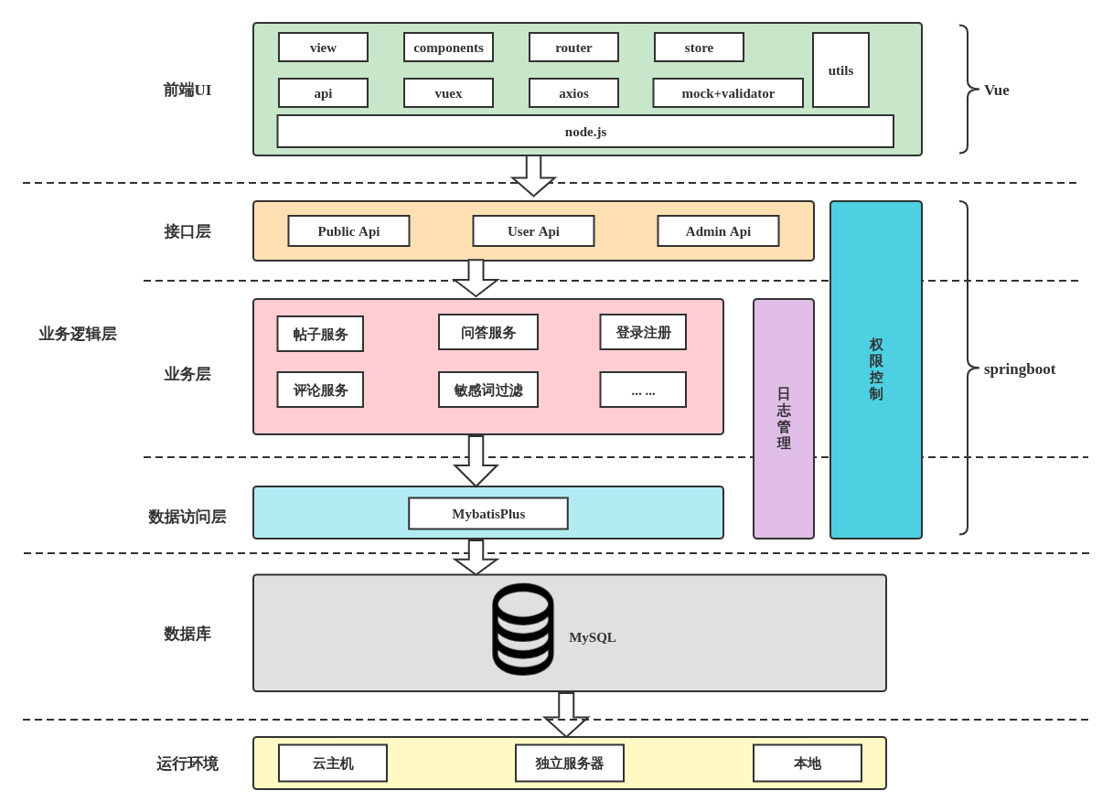
愿乘冷风去，直出福云间
© 2022福云社 ALL RIGHTS RESERVED
项目架构设计图
Design By 福云社

Slide 5
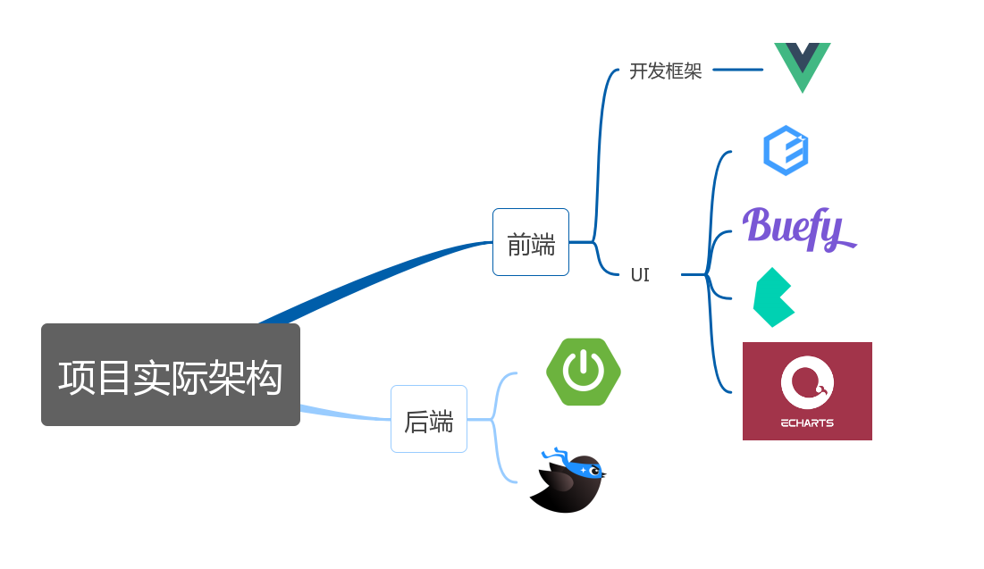
项目实际架构
愿乘冷风去，直出福云间
© 2022福云社 ALL RIGHTS RESERVED
Design By 福云社

Slide 6
第二部分
PART 02
测试计划
愿乘冷风去，直出福云间
© 2022福云社 ALL RIGHTS RESERVED
Design By 福云社

Slide 7
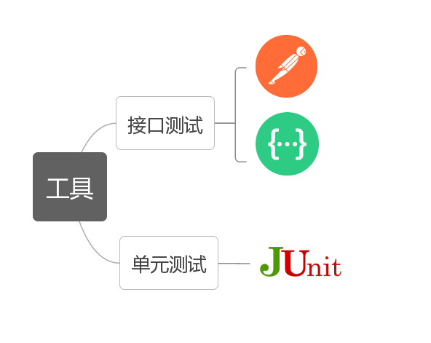
测试工具、计划
测试计划:
单元测试:使用 junit 对dao层、service层进行单元测试。该部分测试由对应功能模块的后端开发人员完成。
接口测试:目前使用 swagger 自动生成接口文档，测试人员使用 postman 对接口进行测试，接下来会编写自动化脚本进行自动测试，解放测试人员投入到项目功能完善中。
愿乘冷风去，直出福云间
© 2022福云社 ALL RIGHTS RESERVED
Design By 福云社

Slide 8
第三部分
PART 03
目前成果与问题
愿乘冷风去，直出福云间
© 2022福云社 ALL RIGHTS RESERVED
Design By 福云社

Slide 9

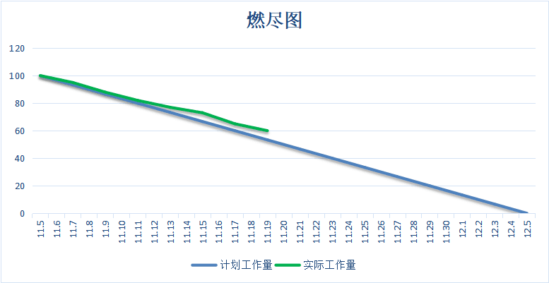
愿乘冷风去，直出福云间
© 2022福云社 ALL RIGHTS RESERVED
Design By 福云社

Slide 10
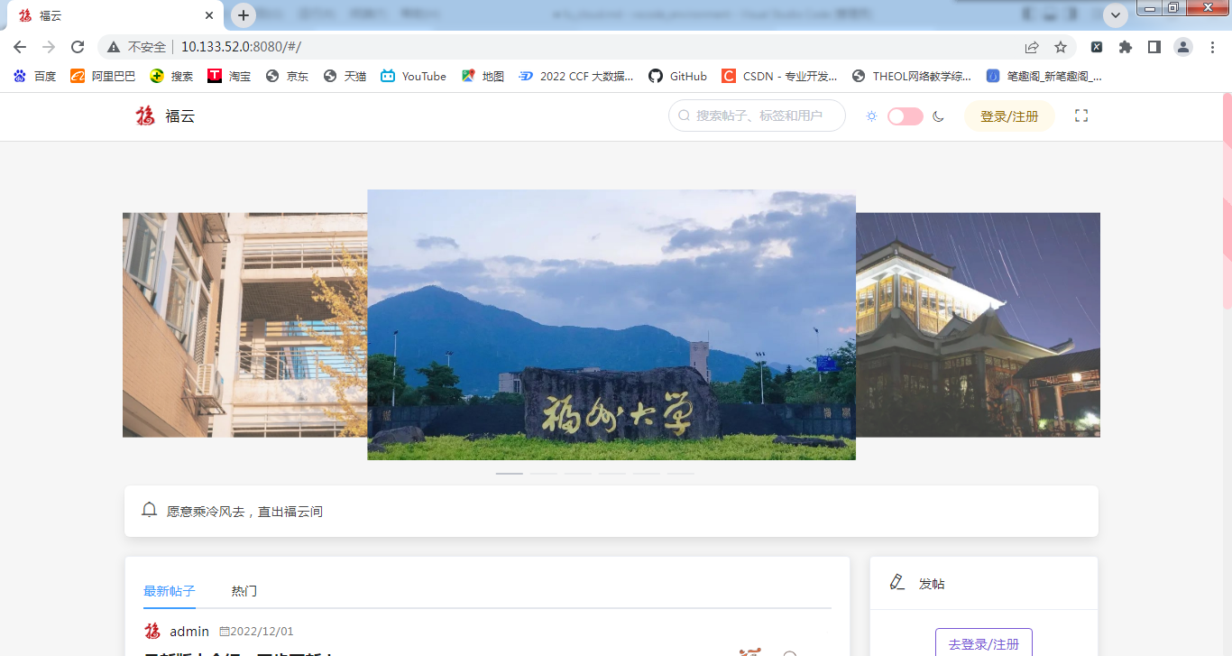
愿乘冷风去，直出福云间
© 2022福云社 ALL RIGHTS RESERVED
网站首页界面
80%
网站首页
Design By 福云社

Slide 11
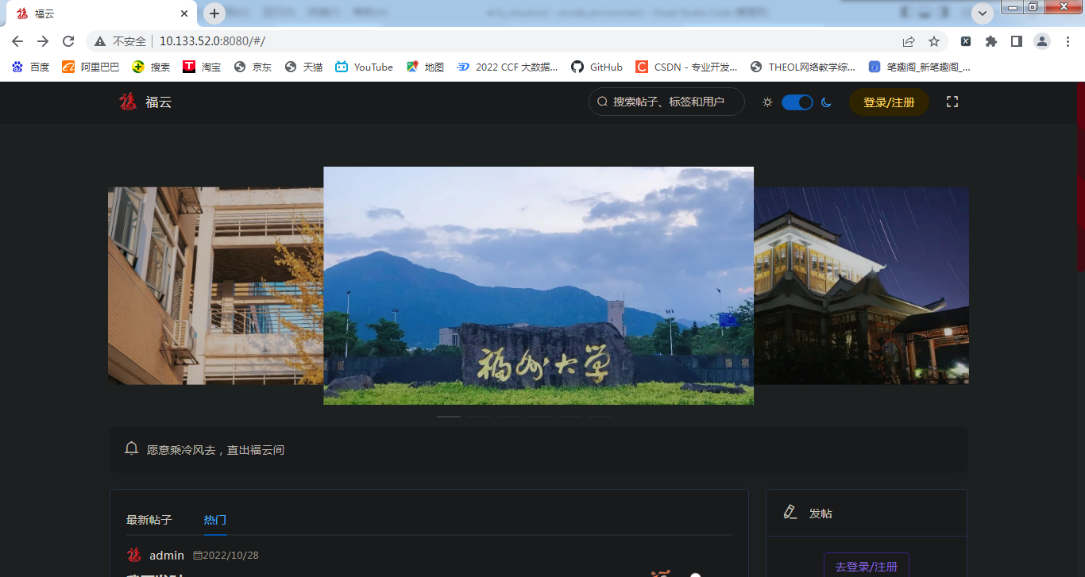
愿乘冷风去，直出福云间
© 2022福云社 ALL RIGHTS RESERVED
网站首页界面
80%
支持夜间模式
Design By 福云社

Slide 12
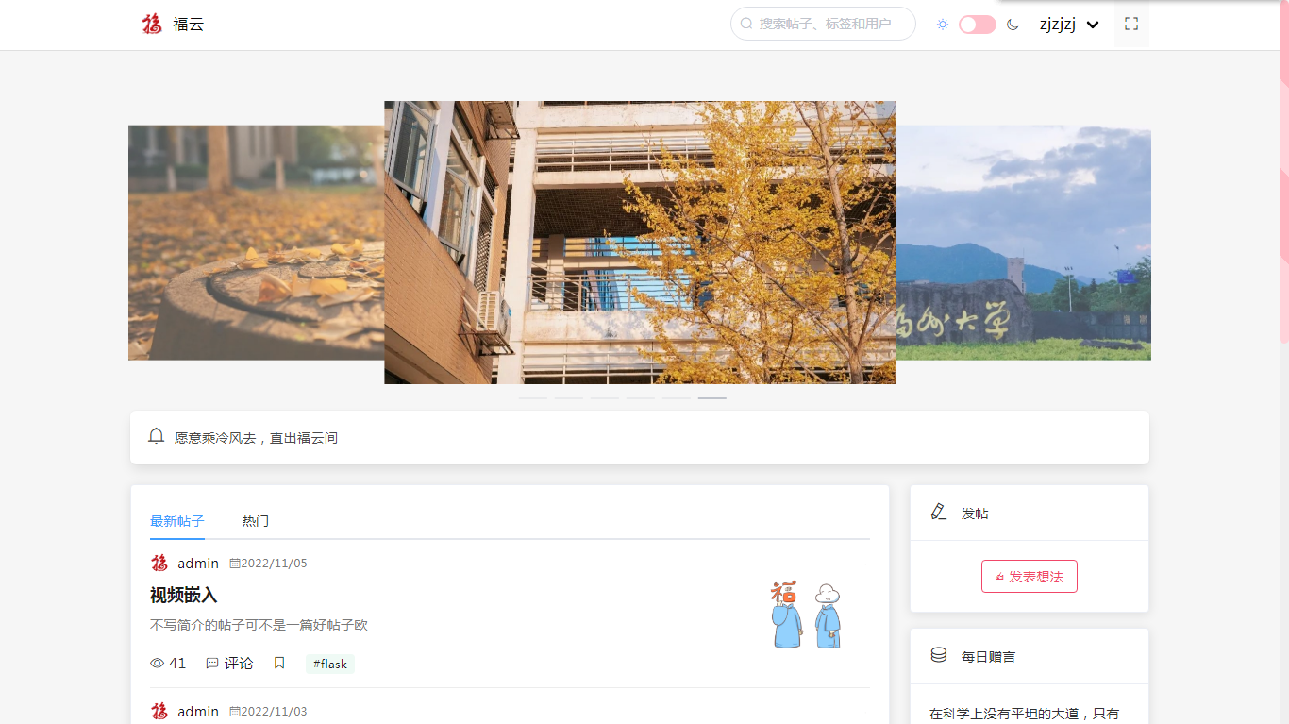
愿乘冷风去，直出福云间
© 2022福云社 ALL RIGHTS RESERVED
网站首页界面
80%
支持全屏模式
Design By 福云社

Slide 13
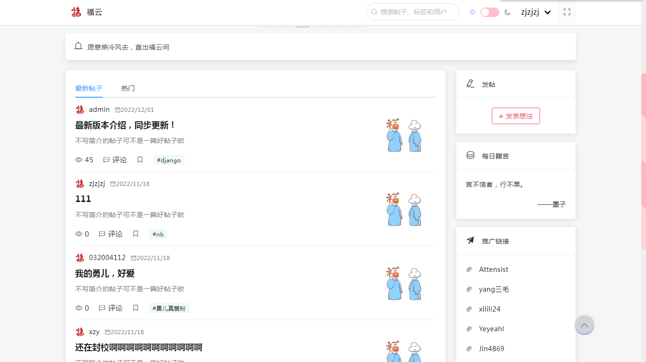
愿乘冷风去，直出福云间
© 2022福云社 ALL RIGHTS RESERVED
网站首页界面
80%
最新帖子模块
Design By 福云社

Slide 14
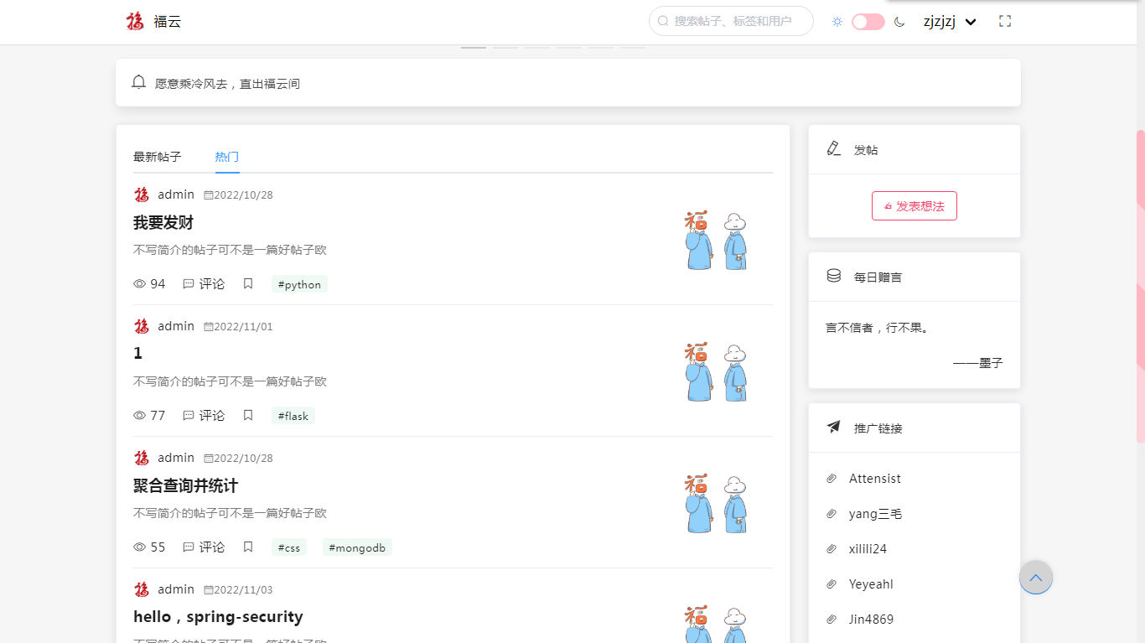
愿乘冷风去，直出福云间
© 2022福云社 ALL RIGHTS RESERVED
网站首页界面
80%
热门帖子模块
（按浏览量排名）
Design By 福云社

Slide 15
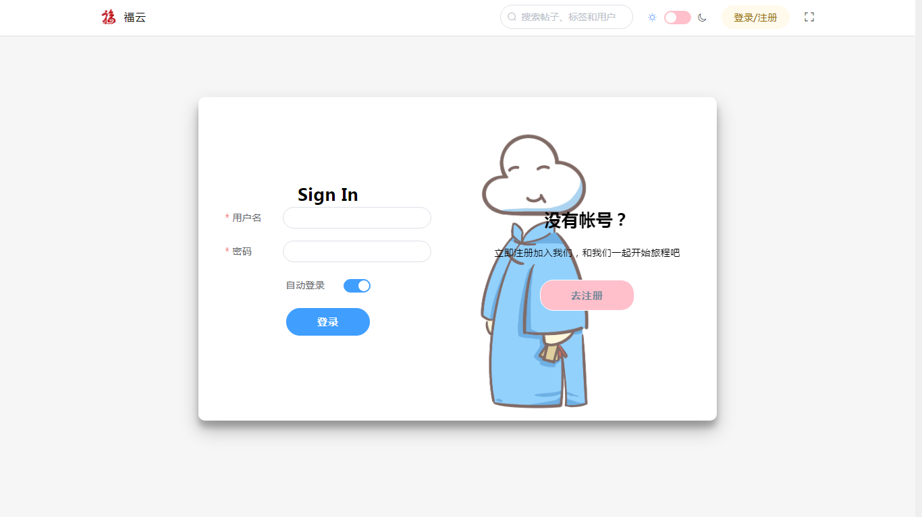
愿乘冷风去，直出福云间
© 2022福云社 ALL RIGHTS RESERVED
个人功能相关
70%
登录模块
Design By 福云社

Slide 16
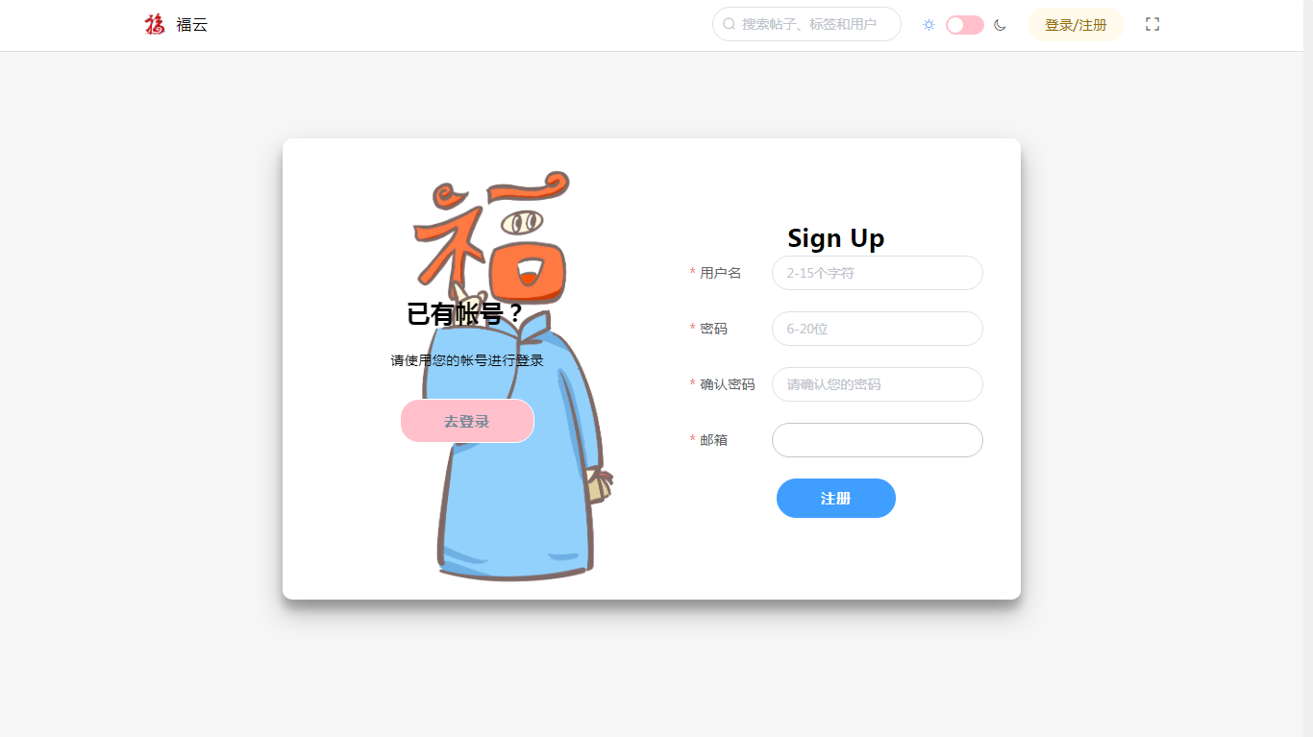
愿乘冷风去，直出福云间
© 2022福云社 ALL RIGHTS RESERVED
个人功能相关
70%
注册模块
Design By 福云社

Slide 17
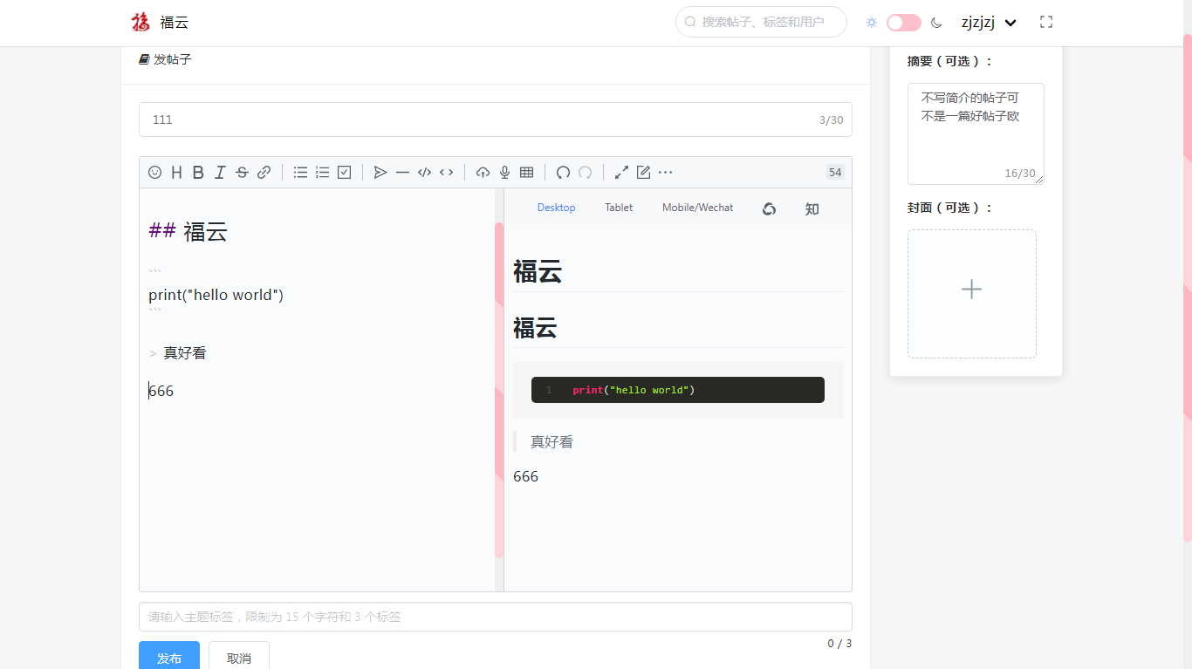
愿乘冷风去，直出福云间
© 2022福云社 ALL RIGHTS RESERVED
发帖功能
70%
发帖功能
（采用markdown标记语言）
Design By 福云社

Slide 18
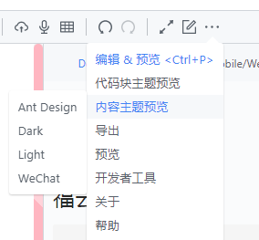
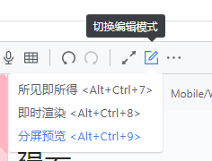
愿乘冷风去，直出福云间
© 2022福云社 ALL RIGHTS RESERVED
发帖功能
70%
可以切换编辑模式，同时有多种代码块主题与内容主题可供选择
Design By 福云社

Slide 19
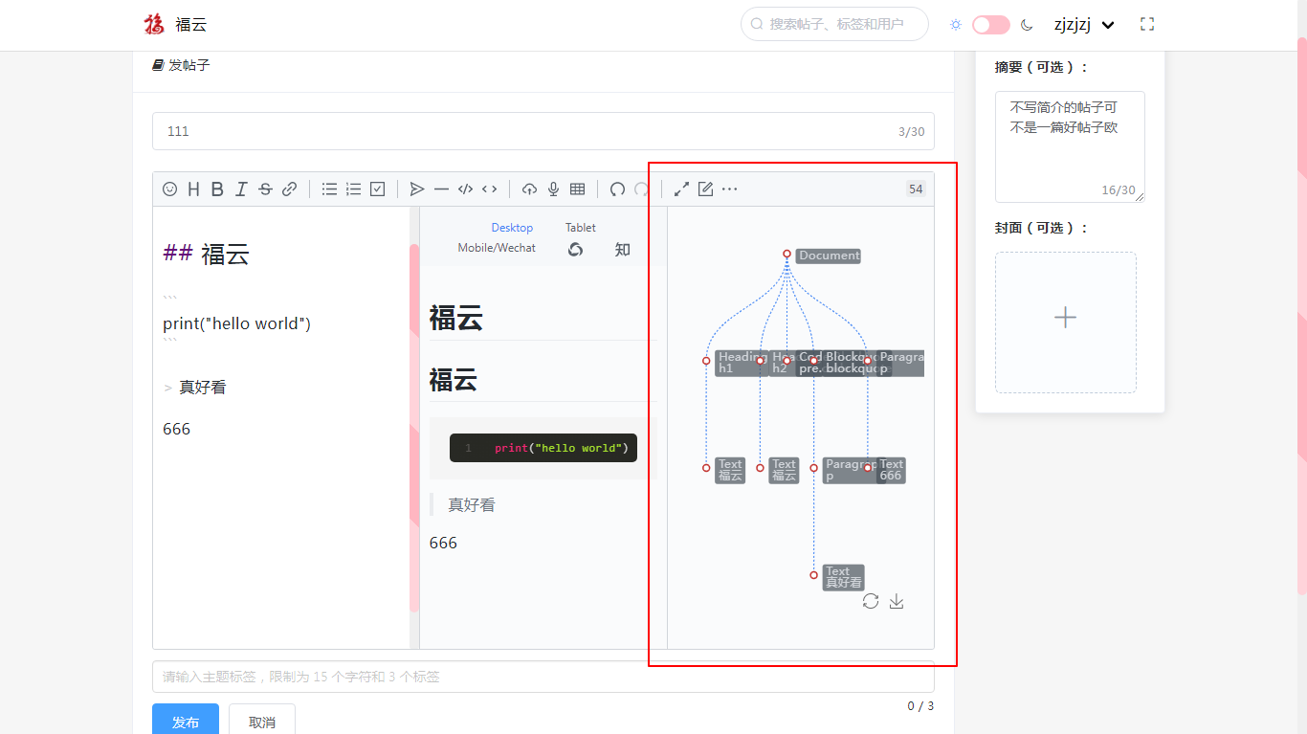
愿乘冷风去，直出福云间
© 2022福云社 ALL RIGHTS RESERVED
发帖功能
70%
开发者工具
Design By 福云社

Slide 20
目前暂未完成的功能
帖子详情
搜索功能
编辑和删除帖子
用户主页，资料修改
点赞，评论，关注
愿乘冷风去，直出福云间
© 2022福云社 ALL RIGHTS RESERVED
Design By 福云社

Slide 21
遇到的问题
已解决问题
1. 前后端交互问题:一开始没有配置生成接口文档，也没有派人进行接口测试，因此 出现 bug 的时候甚至找不到问题所在。之后配置了接口生成文档，并安排了测试人员，大大提高了开发效率。
存在但未解决问题
1. 登录注册模块需要与邮箱进行绑定。邮箱方面拟使用 springboot mail 模块实现
2. 图片资源存储问题: 拟定在项目最终部署时同步配置图床进行存储。
愿乘冷风去，直出福云间
© 2022福云社 ALL RIGHTS RESERVED
Design By 福云社

Slide 22
第四部分
PART 04
成员心得
愿乘冷风去，直出福云间
© 2022福云社 ALL RIGHTS RESERVED
Design By 福云社

Slide 23
成员心得
前端
后端
测试
以前没意识到测试人员的重要性，实践发现，不测试，bug是又多有难找啊。阶段性的测试能够有效地将bug扼杀在摇篮中，提高开发效率。
大部分人都是第一次与后端合作，除了技术方面的实现，与后端人员的沟通也是极为重要的，良好的沟通能大大提高开发效率。
业务逻辑的实现，可以循序渐进，从基本完成到逻辑优化需要一定过程，想一步到位往往适得其反。
愿乘冷风去，直出福云间
© 2022福云社 ALL RIGHTS RESERVED
Design By 福云社

Slide 24
福
云
汇报小组：福云社
FU_CLOUD
愿乘冷风去，直出福云间
© 2022福云社 ALL RIGHTS RESERVED
Design By 福云社

